Slide 1


Low-Quality Training Data Only?
A Robust Framework for Detecting Encrypted Malicious Network Traffic
—NDSS '24
Yuqi Qing, Qilei Yin, Xinhao Deng, Yihao Chen, Zhuotao Liu, Kun Sun, Ke Xu, Jia Zhang, Qi Li

Slide 2
基于机器学习/深度学习的加密恶意流量检测
机器学习/深度学习 (ML/DL) 在检测加密恶意流量方面非常有效。
传统的检测方法侧重于分析明文有效载荷，这在面对加密流量时束手无策。
ML/DL 模型可以捕捉加密恶意流量的关键特征。
大多数基于 ML/DL 的方法依赖于高质量的训练数据集。
然而，收集高质量数据既耗时又困难。
如果我们只有低质量的训练数据怎么办？
Notes:
在加密恶意流量检测领域，机器学习和深度学习展现出显著优势。传统检测方法聚焦明文有效载荷分析，面对加密流量时束手无策。而ML/DL模型却能精准捕捉加密恶意流量的关键特征，检测效果十分显著。然而，大多数基于ML/DL的检测方法依赖高质量训练数据集，可收集这类数据既耗时又困难。数据标注易产生误差，恶意软件样本收集也受时效性限制。
既然高质量数据获取困难，那当我们只有低质量训练数据时，该如何实现对加密恶意流量的有效检测呢?

Slide 3
什么是低质量训练数据
标签噪声不可忽略
公共服务（例如 VirusTotal）给恶意软件的标签每年发布的报告中可能有所不同，并非总是可靠的。
手动标注会产生大量开销。
恶意训练样本不足
收集恶意训练样本的典型方法是在受控沙箱中执行从真实网络空间捕获的恶意软件样本，并收集生成的流量。
但现实世界中的恶意软件不断演变。收集时效性强的恶意软件数据十分困难。
低质量的训练数据会降低基于机器学习/深度学习的加密恶意流量检测方法的检测性能。
Notes:
首先，什么是低质量的训练数据？低质量训练数据主要体现在两个方面。一方面，标签噪声不可忽视。像VirusTotal这类公共服务，其给恶意软件的标签每年都在变化，可靠性欠佳。而手动标注不仅开销大，在处理加密流量时更是难上加难，这无疑增加了标签的不确定性。
另一方面，恶意训练样本严重不足。通常收集恶意训练样本的办法是在沙箱中运行从真实网络捕获的恶意软件并收集流量，但现实中恶意软件不断进化，要获取时效性强的恶意软件数据极为困难。
由于这两个主要问题，低质量训练数据的这些问题会严重降低基于机器学习/深度学习的加密恶意流量检测方法的性能。

Slide 4
可能的解决方案？
鲁棒性强的机器学习模型
依赖于强假设或先验知识。
数据增强方法，根据现有训练数据的分布合成新数据
标签噪声会混淆不同类别的分布，导致合成更多标签噪声。
使用大规模未标记加密训练数据预训练深度学习模型
收集和预处理大规模数据集成本高昂，也可能增加隐私泄露的风险。
本文目标:
仅使用低质量训练集即可准确检测加密恶意流量。
Notes:
面对低质量训练数据影响加密恶意流量检测性能的问题，有几种可能的解决方案，但都存在一定局限。鲁棒性强的机器学习模型依赖强假设或先验知识，缺乏灵活性和通用性。数据增强方法会因标签噪声混淆类别分布，产生更多标签噪声。使用大规模未标记加密训练数据预训练深度学习模型，成本高昂且有隐私泄露风险。
因此，本文的目标是仅使用低质量的训练数据集来准确检测加密的恶意流量。

Slide 5

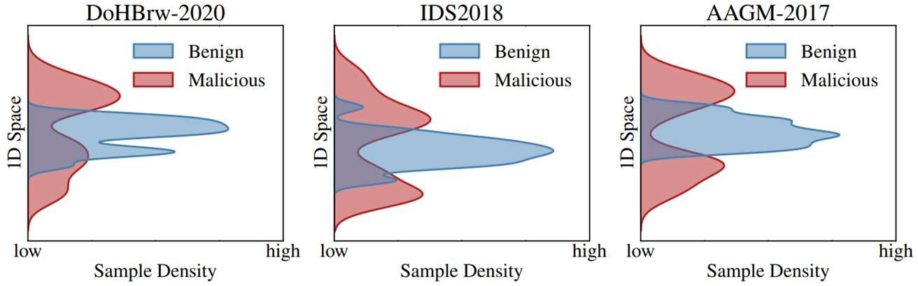


良性数据的分布较为密集，而恶意数据的分布则较为稀疏。
Key Observation
2D View
Denser
Sparser
1D View
Pre-experiments: Data distribution on 3 datasets
(utilizing t-SNE to reduce dimension)
Normal Malicious
Feature Space
Sample Density
利用良性流量数据和恶意流量数据分布的差异来推断训练样本的真实标签，并生成能够代表新的加密恶意流量可能分布区域的新训练数据。
核心思想:
Notes:
作者经过长时间的收集观察，发现网络流量的数据分布存在差异：良性数据的分布更密集，而恶意数据的分布更稀疏。
如左图所示，我们可以简单地画一条垂直线，将所有样本分为低密度样本和高密度样本。
然后，我们可以将高密度样本重新标记为正常样本，将其他样本重新标记为恶意样本。
右图是对三个公开数据集的数据分布进行的验证。
因此，本文解决低质量训练数据问题的核心思路是利用良性样本和恶意样本分布的差异来推断训练样本的真实标签，但攻击者可能会模仿正常行为，生成具有与正常数据相似分布的恶意数据。 在这种情况下，合成位于新恶意数据可能分布区域的新训练数据，以提高检测模型的泛化性。

Slide 6
















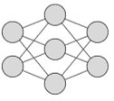





框架概述
标签校正模块：估计训练数据的分布，以检测和校正标签噪声
Low-quality Training Dataset
Normal traffic Malicious traffic
1
2
Label Correction Module
3
Data Augmentation Module
High-quality Training Dataset
Normal traffic Malicious traffic
Packet length sequence
Density
Normal Malicious
Feature Extraction Module
Embedding
MADE
Distribution
Bi-GRU
Data distribution analysis
GRU-AE
Normal
Malicious
GAN-based Data Augmentation
4
ML-based Detection Module
Bi-GRU
Feature
Generator 1
Discriminator
Testing Traffic
Reconstruction
Generator 2
detected label noise
Distribution-aware label correction
Generator 3
Feature
Training Only Detection
Reconstructed sequence
特征提取模块：将原始加密网络流量转换为特征向量
数据增强模块：生成能够代表新的加密恶意流量的新训练数据
Notes:
根据我们的核心思想，我们的框架如下。它包含4个模块。第一个模块是特征提取模块，它可以将原始加密流量转换为代表细粒度行为的特征向量。 基于改进的自编码器架构，我们的特征提取模块以无监督的方式工作，以防止不正确的标签污染特征向量。
第二个模块是标签校正模块，它可以估计训练数据的分布，然后检测并校正标签噪声。 它通过自回归生成模型估计训练数据的分布，对表现出最明显分布特征的训练数据进行重新标注，并通过集成学习推断剩余数据的标签。
第三个模块是数据增强模块，它可以应用改进的生成对抗网络（GAN）模型生成能够代表新型恶意数据的新训练数据。
最后是基于机器学习的检测模块，进行二分类任务。

Slide 7
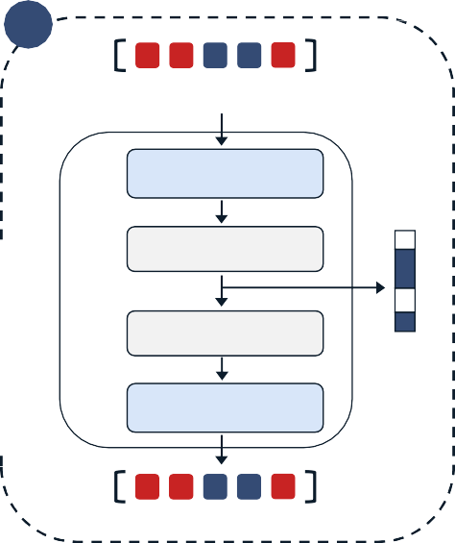
特征提取模块
目标：将原始加密网络流量转换为特征向量
Challenge:
需要处理由各种类型和版本的加密协议加密的流量，且不可忽略的标签噪声会导致特征选择不准确。
1
Packet length sequence
使用序列自编码器模型以无监督的方式自动学习输入数据中最具代表性的特征，并最大限度地减少标签噪声的影响。
Feature Extraction Module
Embedding
GRU-AE
Bi-GRU
根据五元组信息(源和目的IP地址、源和目的端口以及传输层协议)将原始加密流量划分为网络流，使用数据包长度序列（流量序列）作为输入数据。
使用门控循环单元 (GRU) 从数据包长度序列中学习流量的序列特征。
Bi-GRU
Feature
Reconstruction
Reconstructed sequence
Notes:
特征提取模块的目标：将原始加密网络流量转换为特征向量
面临着两个挑战。第一个挑战是流量始终由各种无线加密协议进行加密。
第二个挑战是不可忽略的标签噪声会导致特征选择或特征提取器性能下降。
因此，我们的解决方案是使用无监督的序列自编码器模型，该模型可以首先学习最具代表性的特征，并最大限度地减少标签噪声的影响。
首先根据五元组信息(源和目的IP地址、源和目的端口以及传输层协议)将原始加密流量划分为网络流，使用数据包长度序列（流量序列）作为输入数据。然后使用 GRU 作为自编码器框架的单元来提取特征向量。
这样我们就得到了所有训练样本和测试样本的特征向量，从而可以进行标签校正。

Slide 8
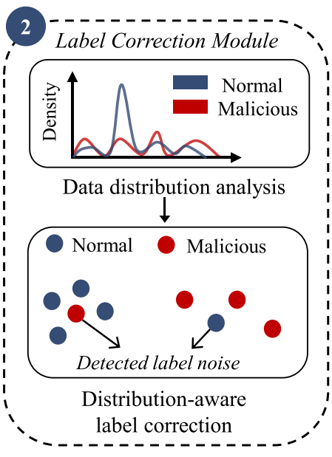
标签校正模块
目标：估计训练数据的分布以检测和纠正标签噪声
Challenge:
高维流量数据的分布难以准确估计，且正常数据分布与恶意数据分布之间的差异可能并不显著.
使用深度生成模型准确估计数据的分布，重新标记具有最显着分布的部分训练样本，并利用它们通过集成学习推断其他样本的标签
使用 MADE[1] 模型估计流量数据的分布。
使用概率密度函数识别分布最显著的训练样本。
构建一个由七个经典机器学习分类器组成的集成模型。
[1] Germain M, Gregor K, Murray I, et al. Made: Masked autoencoder for distribution estimation[C] International conference on machine learning. PMLR, 2015: 881-889.
Notes:
标签校正模块的目标：对训练数据的分布进行估计，并根据分布特征对训练样本的标签进行修正。但它也面临两个挑战。第一个挑战是高维特征向量的分布难以准确估计。
第二个挑战是正常数据和恶意数据之间的差异，部分正常数据和恶意数据的分布可能并不显著，难以识别。
也就是之前图中直线附近的样本。
因此，我们的设计流程如下：首先，使用MADE（一种深度生成模型）估计流量数据的分布，该模型能够输出特征空间中的概率密度函数。
随后，基于MADE输出的概率密度，识别出具有最显著分布的训练样本，并对这部分样本进行重新标记。最后，利用这些已标记的样本，构建包含七个经典机器学习分类器的集成示例，进而推断并标注其余样本的标签

Slide 9
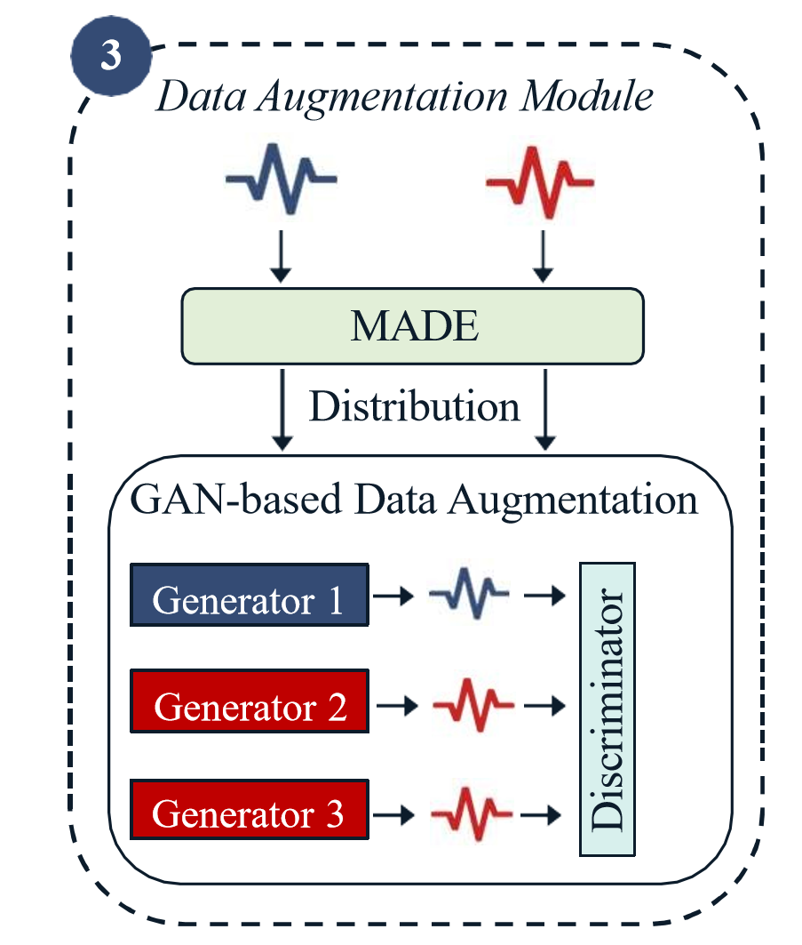






















数据增强模块
目标：生成能够代表新型加密恶意流量的训练数据
Challenge:
生成的数据应具有多样性，否则可能会限制模型的泛化能力，并且新恶意样本的分布可能与现有训练数据不一致。
预测新恶意样本的潜在区域，并从这些目标区域进行采样以生成新​​的多样化训练数据。
𝑴_{𝑩}: 攻击者可能会模仿正常行为以逃避检测（恶意行为与正常行为相似）。
𝑴_{𝑶}: 新的攻击方法层出不穷，例如零日攻击等。
𝑵_{𝑩}: 为避免数据不平衡，还应生成正常样本。
Normal sample
Generated normal sample
Generated malicious Sample
Malicious sample
Notes:
典型的GAN由两个主要部分组成：生成器学习特定的数据分布以生成新数据，然后创建各种符合该分布的新训练数据，以增加有限的训练数据。鉴别器将新生成的数据与原始训练数据区分开来。 然而，所有这些方法对标签噪声都没有弹性。 错误标记的训练样本会混淆不同类别的数据分布，产生更多的标签噪声。 因此，现有的数据增强方法无法处理加密训练数据的低质量问题。
本文数据增强模块的目标：生成能够代表新型加密恶意流量的训练数据
它也面临两个挑战。首先，生成的数据必须多样化，否则可能会限制模型的泛化能力。
其次，新的恶意样本分布可能与现有训练数据不同，因此我们需要使用特定的模型来生成新数据。
本文的解决方案是，首先预测新恶意样本的潜在区域，然后使用我们提出的模型从该目标区域进行采样。
我们对潜在区域的预测基于两个条件。条件一是指攻击者可能模仿正常行为以逃避检测，这在特征空间中可以描述为：这些恶意样本与正常样本相似。
第二个条件是，新的攻击方法会不可预测地出现，例如零日攻击，这在特征空间中可以描述为：这些恶意样本与所有正常样本和恶意样本都不同。
最后，为了避免数据不平衡问题，还应该在正常样本区域周围生成正常样本。
因此，这三个区域是需要生成的样本的潜在区域。由于现有的数据增强方法只能生成与现有样本相似的样本，我们如何才能从这些特定区域生成样本呢？

Slide 10
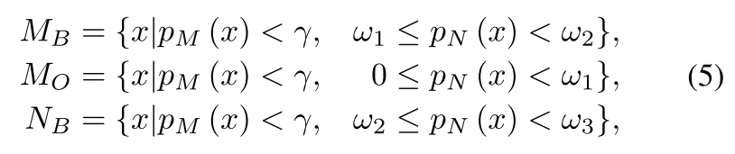
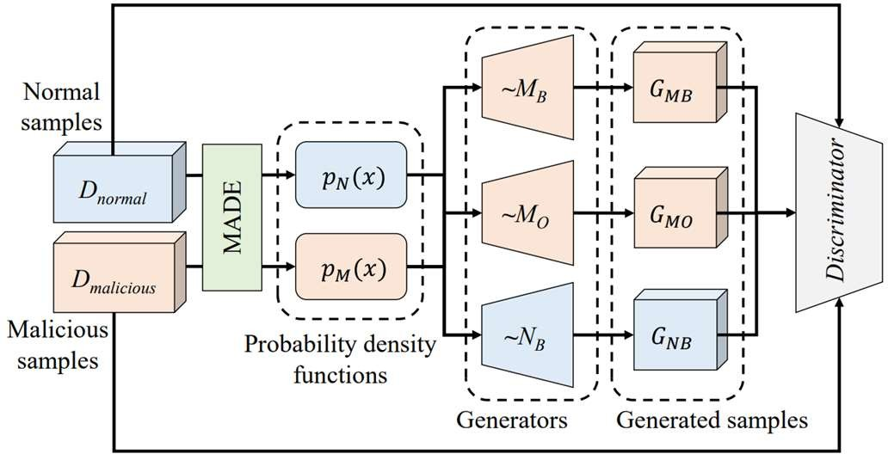
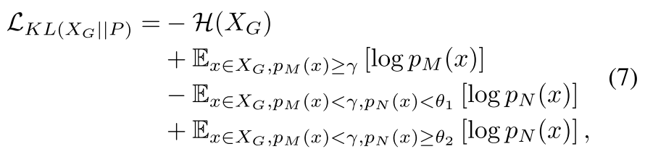
数据增强模块
目标：生成能够代表新的加密恶意流量的新训练数据
现有的数据增强方法只能生成与现有样本相似的样本。
提出一种改进的生成对抗网络（GAN），使其能够拟合三个特定区域的分布来生成样本。
利用MADE方法构建这三个特定区域。
为 3 个区域设计 3 个生成器
为每个生成器设计新的损失函数
Notes:
我们提出并改进了 GAN 来解决这个问题。该 GAN 可以拟合三个特定区域的分布来生成样本。
我们的设计是，首先构建三个特定区域的概率密度函数，然后在同一个 GAN 中分别针对这三个区域设计三个生成器。
如右图所示，每个生成器负责合成符合目标分布的新数据，鉴别器对新生成的数据进行分类，进行对抗性训练。。最后，我们为每个生成器计算新的损失函数，然后训练 GAN，GAN 可以为我们上面提到的三个特定区域生成样本。
当模型收敛时，生成网络合成的新数据将被视为新的训练数据。

Slide 11
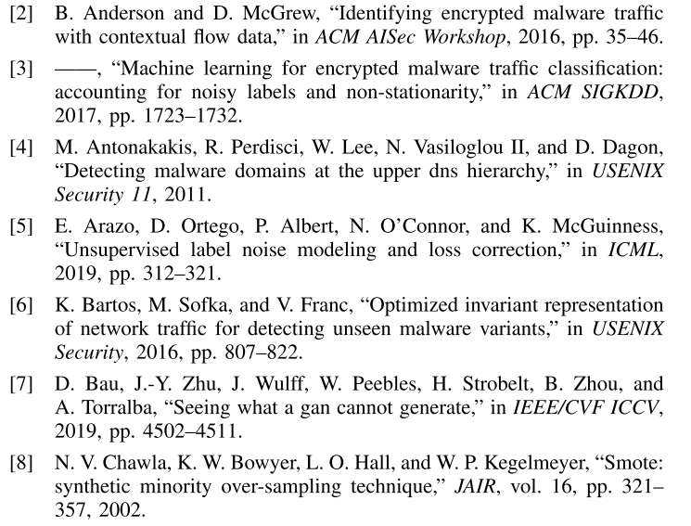
实验评估
数据集：CIRA-CIC-DoHBrw-2020 (DoHBrw)
CSE-CIC-IDS2018 (IDS)
IDS（用于训练）/DoHBrw（用于测试）
基线方法：
流量检测：FS-Net (FS)、ETA
鲁棒恶意软件检测：差分训练 (DT)、ODDS
鲁棒机器学习：SMOTE、Co-teaching (Co)[7]
指标：良性/恶意样本比例为 10:1 时的 F1 分数
此比例使 F1 分数结果更具说服力[8]
训练标签噪声比例：20%、25%、30%、35%、40%、45%
随机、对称地对样本进行错误标记。
训练集大小：每种类型的样本数量分别为 250、500 或 1000 个。
Notes:
接下来是评估部分。首先是设置部分，包括两个数据集、基线模型中选择了两种最先进的流级恶意流量检测方法、两种对低质量训练数据鲁棒的恶意软件检测方法、两种可以处理低质量训练数据的表示机器学习方法。最后还有指标以及标签噪声比和训练集大小的设置。

Slide 12
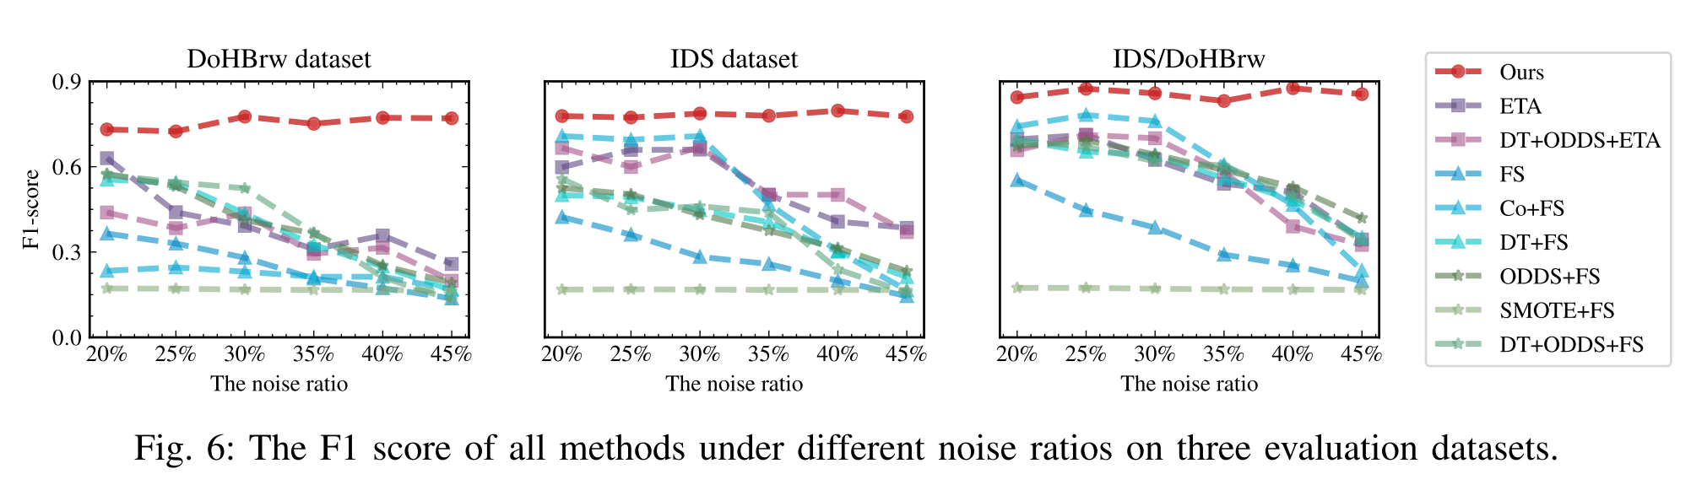
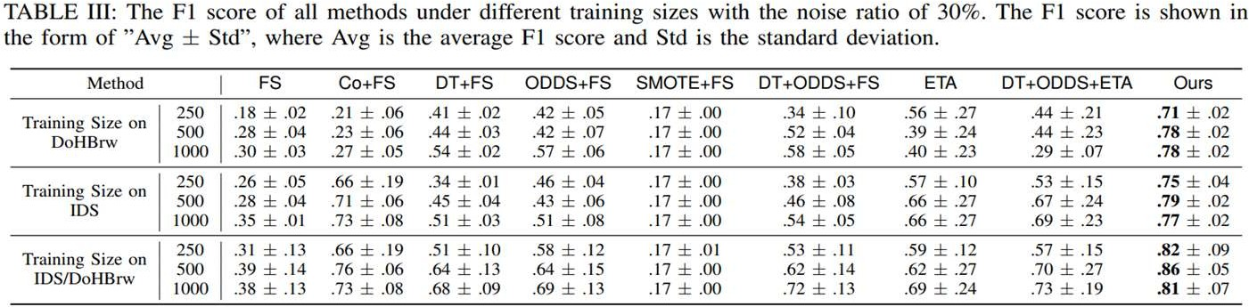
总体性能检测
当噪声比为 45% 时，该系统仍然获得了 0.770、0.776 和 0.855 的 F1 分数，与基线相比，平均提高了 352.6%、284.3% 和 214.9%
Notes:
本文做了非常多的实验，从7-13页。只涉及其中的一些。评估的第一部分是整体性能。当原始标签噪声比高达 45% 时，我们的系统获得了最佳 F1 分数，平均提升超过 200%，最高可达 350%（相对于所有基线模型）。

Slide 13
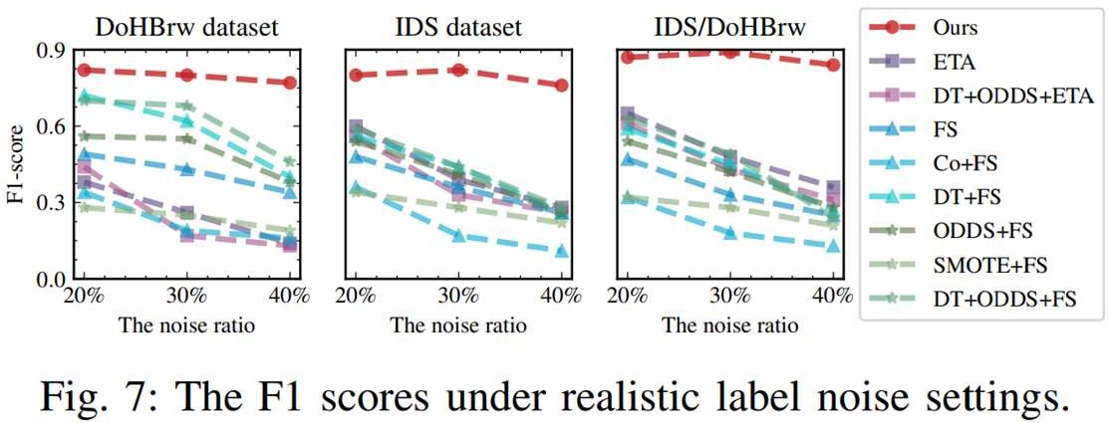
模仿现实世界的标签噪音
良性数据被错误标记：未见过/不常见的域名
如果域名不在 Alexa 排名前 100 万的列表中，则该良性流量会被错误标记。
恶意数据被错误标记：缺少特定类型的威胁情报
在数据集中选择一种恶意类型，则该类型的所有样本都会被错误标记。
检测系统平均 F1 值分别为 0.797、0.800 和 0.867，与所有基线相比，平均提高了 166.5%、154.6% 和 165.2%
Notes:
其次，本文对可能被错误标记的两种常见场景创建了标签噪声。将未见过或不常见的域名的良性数据错误地标记，和由于缺乏关于某些类型恶意软件的威胁情报，将恶意流量错误地标记。结果表明，检测的系统也能在所有基线模型的基础上实现超过 150% 的提升。

Slide 14
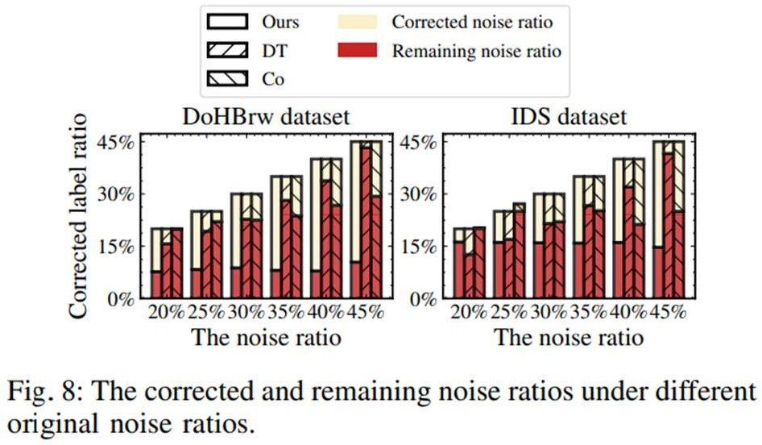
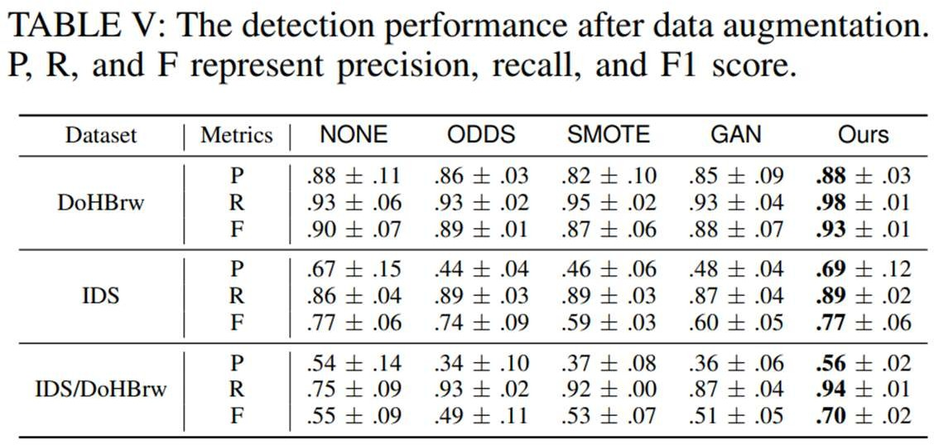
评估标签校正和数据增强模块
上述两个模块都比基线模型更有效
Notes:
此外还进行了一些模型测试来评估本文的标签校正和数据增强方法，结果表明这两个模型都比基线模型更有效。

Slide 15
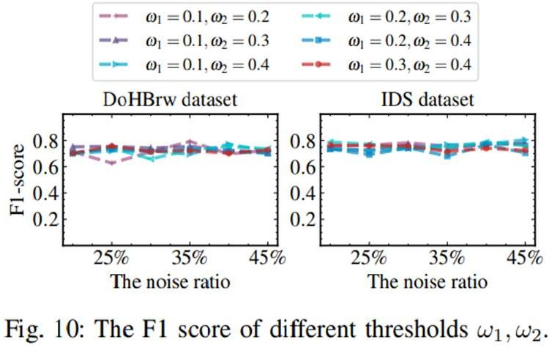
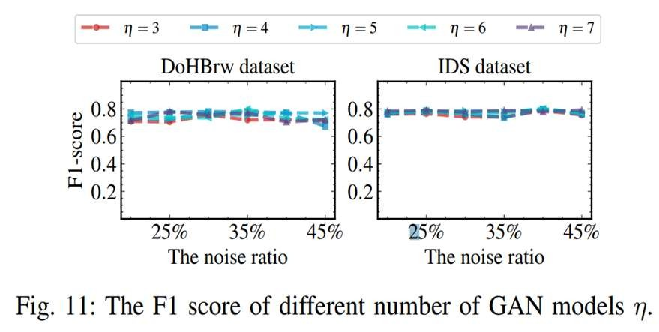
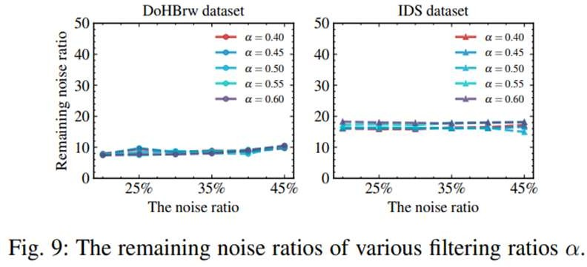
参数敏感度分析
控制生成样本的目标区域的大小和位置
尽量减少 GAN 模型的崩溃
标签校正模块
本文的框架对所有超参数都不敏感
Notes:
此外，本文对滤波比α、阈值ω1 ω2 ω3、GAN模型个数η还进行了一些参数敏感性分析。结果表明，本文的框架对所有超参数都不敏感。

Slide 16
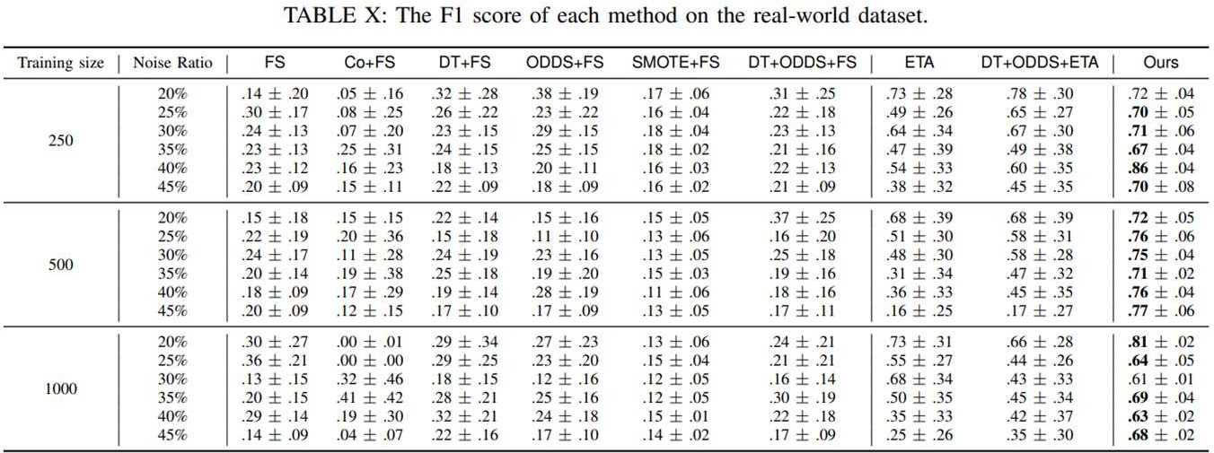
现网实验
总共获得了超过 290 万条良性加密流量和 79 万条恶意加密流量，时间戳范围从 2017 年 11 月到 2021 年 2 月，这些数据由一家网络安全企业在其服务区域内通过互联网收集。
使用 2017 年收集的流量数据作为训练集，其余数据作为测试集。
检测系统将基线水平从 89.2% 提高到 445.5%，平均提高272.5%。
Notes:
最后还进行一项现网的实验。
与网络安全企业合作，总共获得了超过 290 万个良性样本和 79 万个恶意样本，数据时间跨度从 2017 年 11 月到 2021 年 2 月，由一家网络安全企业收集。
使用 2017 年的流量数据进行训练，其余数据用于测试。结果表明，我们的系统将基线性能从约 90% 提升至 445%，平均提升幅度为 272.5%。

Slide 17
THANK YOU

